Slide 1
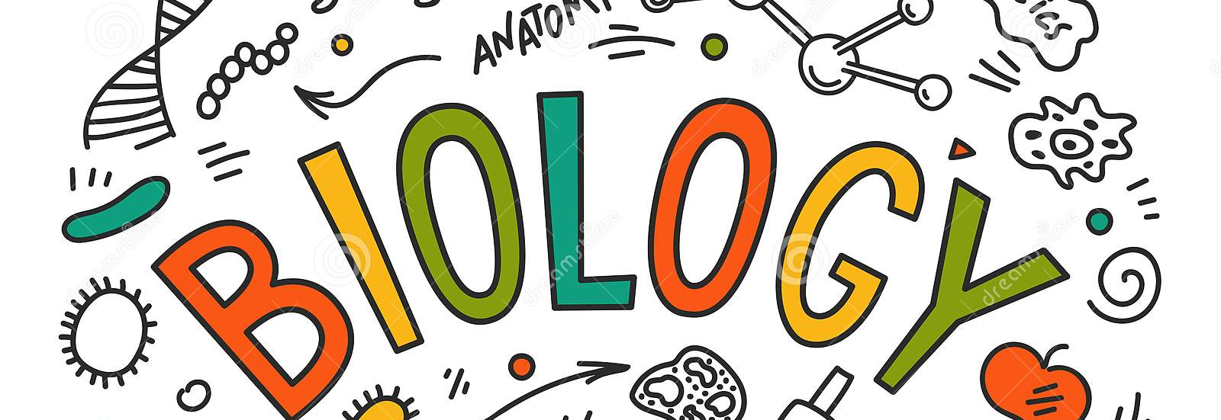
BÀI 2: NHIỆM VỤ CỦA SINH HỌC

Slide 2
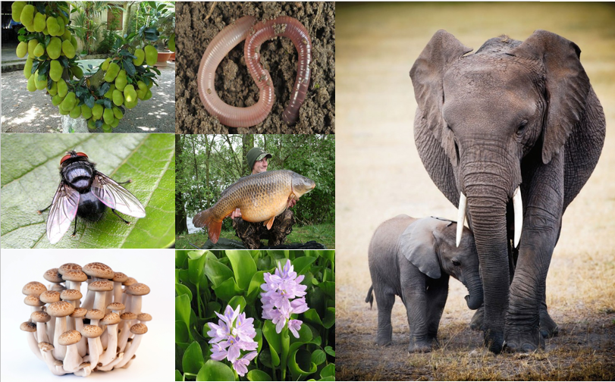
1. Sinh vật trong tự nhiên

Slide 3
Sinh vật trong tự nhiên rất đa dạng và phong phú ở nhiều môi trường và có mối quan hệ mật thiết với nhau và con người.
Tên sinh vật | Nơi sống | Lợi ích/ Tác hại | Có khả năng di chuyển
Cây mít
Con voi
Nấm rơm
Con cá chép
Con ruồi
Trên cạn
Có ích
Không
Trên cạn
Có ích
Có
Trên cạn
Có ích
Không
Dưới nước
Có ích
Có
Trên cạn
Có hại
Có

Slide 4
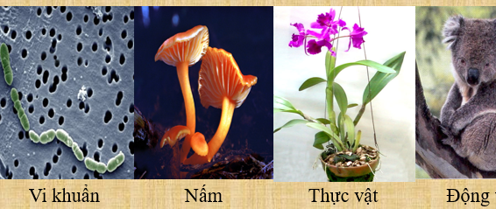
Sinh vật trong tự nhiên được chia thành 4 nhóm

Slide 5
Vi khuẩn
Hoàn thành nội dung còn thiếu trong sơ đồ sau:
E.coli
(1)………………
Nấm hương
Nấm
Thế giới sinh vật
(2)………………
Cây đậu
Thực vật
Động vật
Trâu

Slide 6
2. Nhiệm vụ của sinh học
Trong các nhiệm vụ sau đây, những nhiệm vụ nào là của Sinh học? Hãy đánh dấu X vào những ô thích hợp.
Nghiên cứu sự biến đổi của khí hậu.
Nghiên cứu sự biến đổi của vật chất trong tự nhiên.
Nghiên cứu đặc điểm cấu tạo và hoạt động sống của sinh vật.
Nghiên cứu mối quan hệ giữa các sinh vật.
Nghiên cứu mối quan hệ giữa sinh vật và môi trường sống.
Tìm cách sử dụng hợp lý tài nguyên sinh vật, phục vụ đời sống con người.

Slide 7
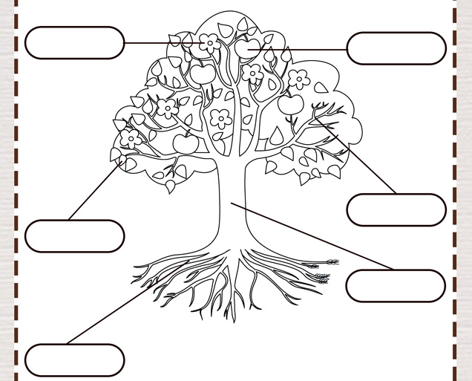
Cơ quan sinh dưỡng
Cơ quan sinh sản
Hoa
Quả
Cành
Lá
Thân
Rễ

